Slide 1
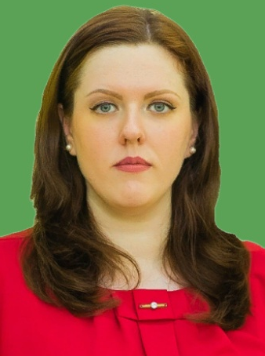
Министерство образования Республики Мордовия
ПОРТФОЛИО
Варламовой Ольги Сергеевны
воспитателя
МДОУ «Детский сад №86 комбинированного вида» г. о. Саранск
Дата рождения: 22.09.1984 год
Профессиональное образование: ФГБОУВО «Мордовский государственный педагогический институт им. М.Е. Евсевьева» г. Саранск
По направлению подготовки: дошкольное образование
Квалификация: Бакалавр
Диплом: 101305 540679699
Регистрационный номер: 2502
Дата выдачи: 10 февраля 2018 г.
Стаж педагогической работы: 4 года
Стаж работы по специальности: 4 года
В данном учреждении: 2 год
Общий трудовой стаж: 18 лет
Занимаемая должность: воспитатель

Slide 2
Тема: «Формирование основ безопасности жизнедеятельности у детей дошкольного возраста».
Представление инновационного педагогического опыта на сайте МДОУ «Детский сад №86 комбинированного вида»
https://ds86sar.schoolrm.ru/sveden/employees/11222/650114/

Slide 3
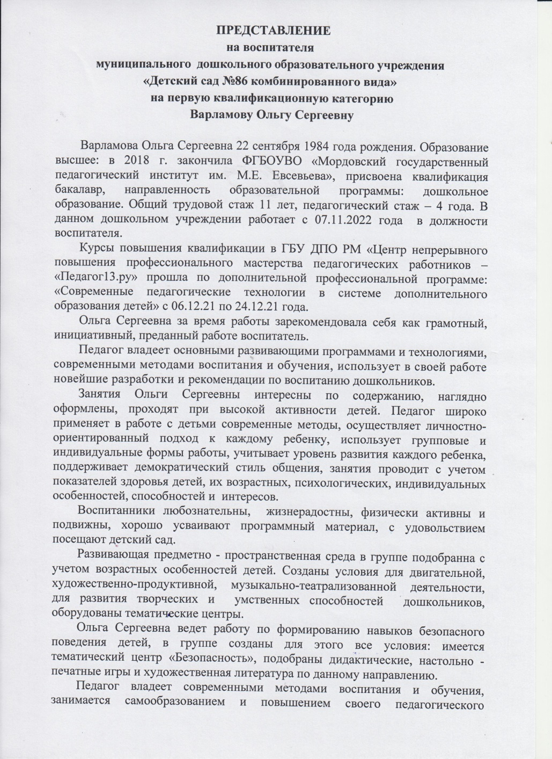
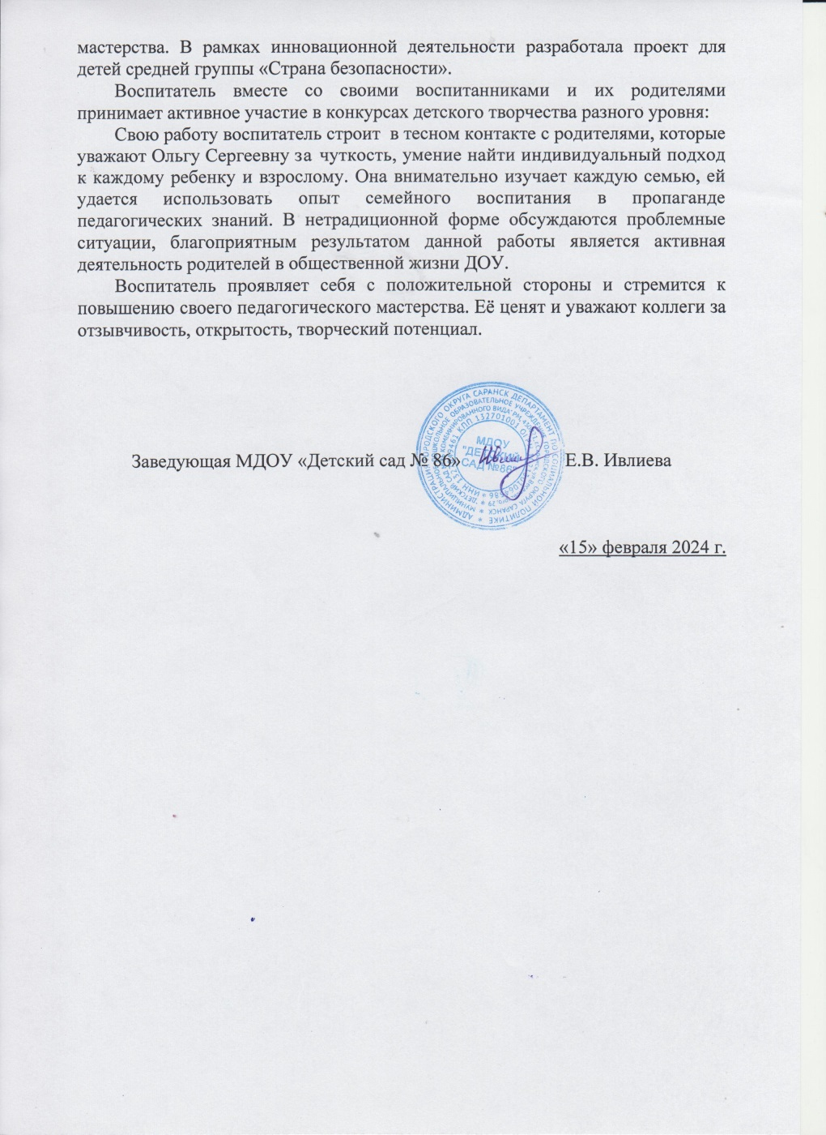
Представление к аттестации

Slide 4
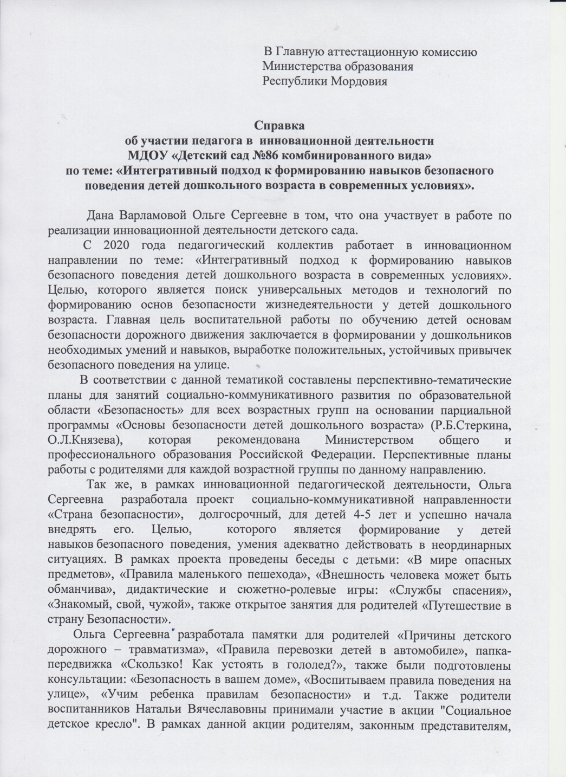
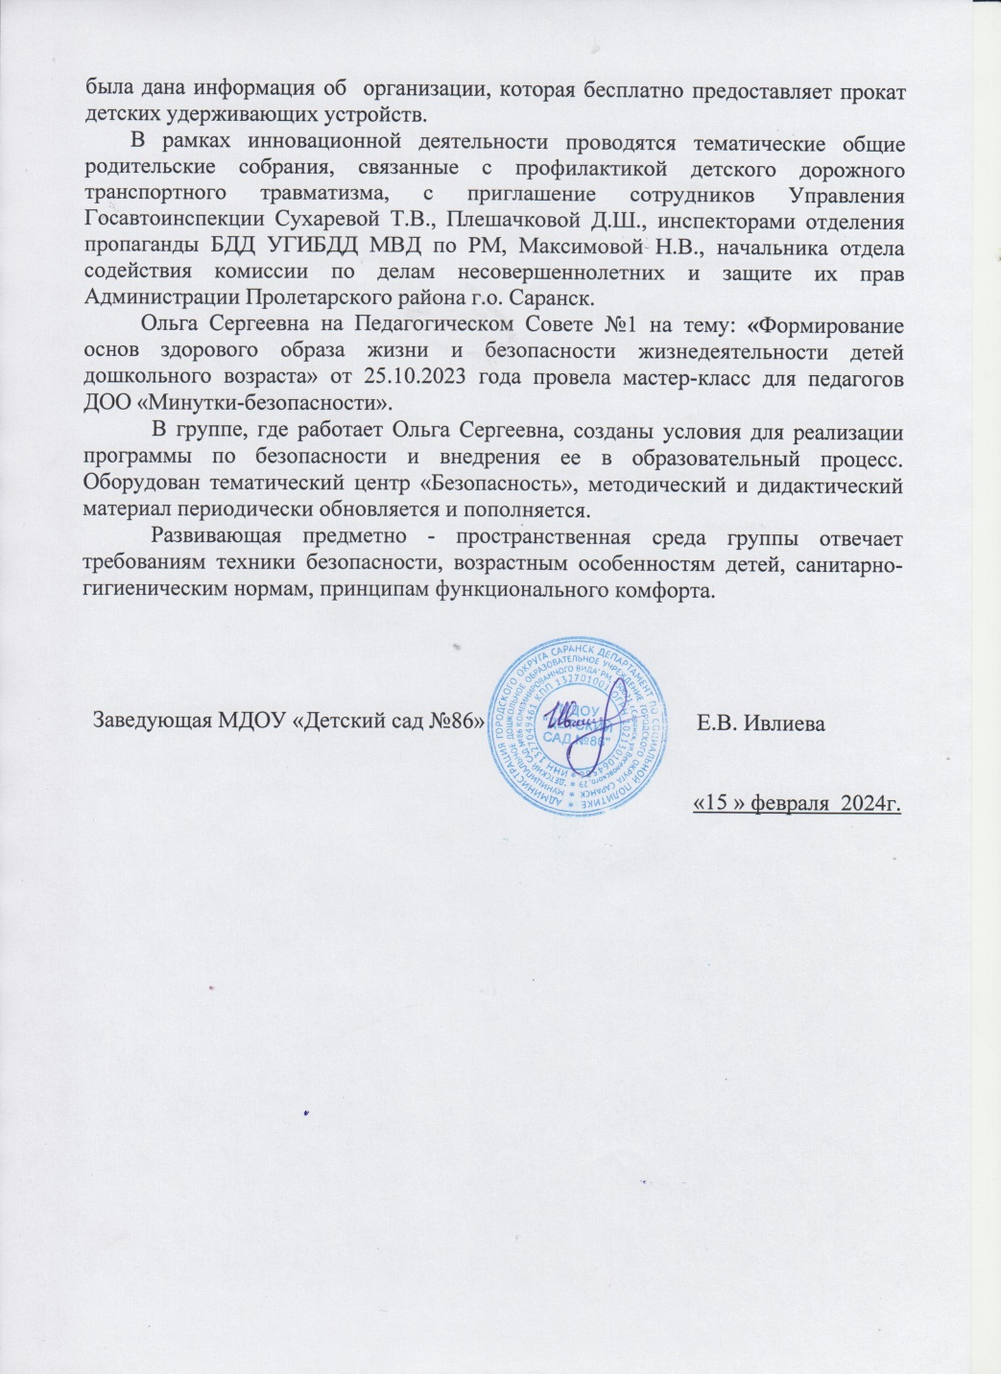
Участие в инновационной (экспериментальной) деятельности

Slide 5
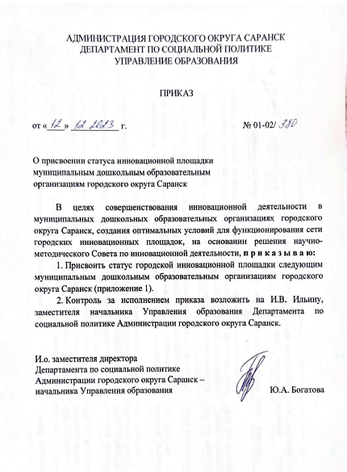
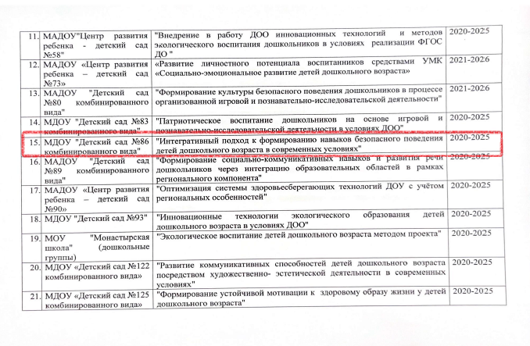

Slide 8
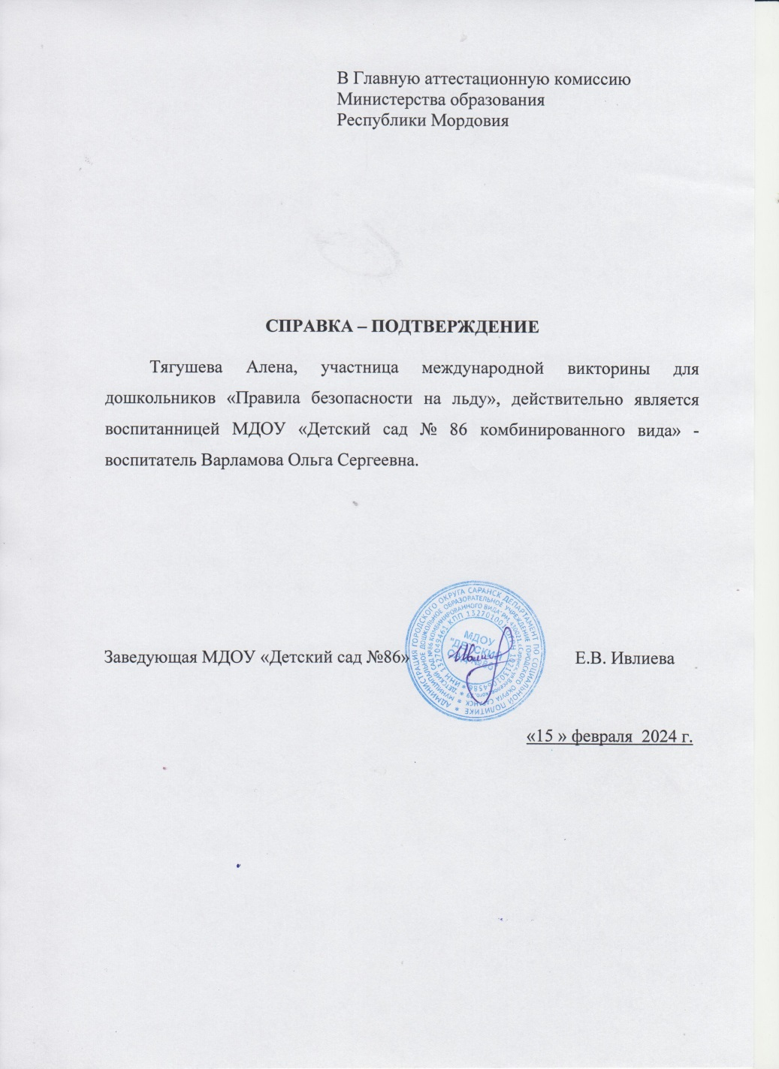

Slide 9
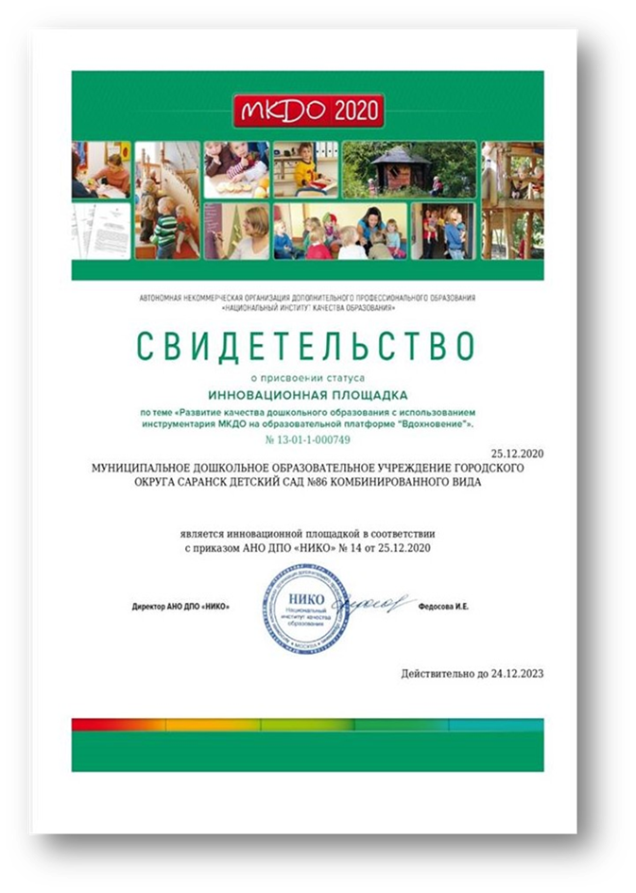
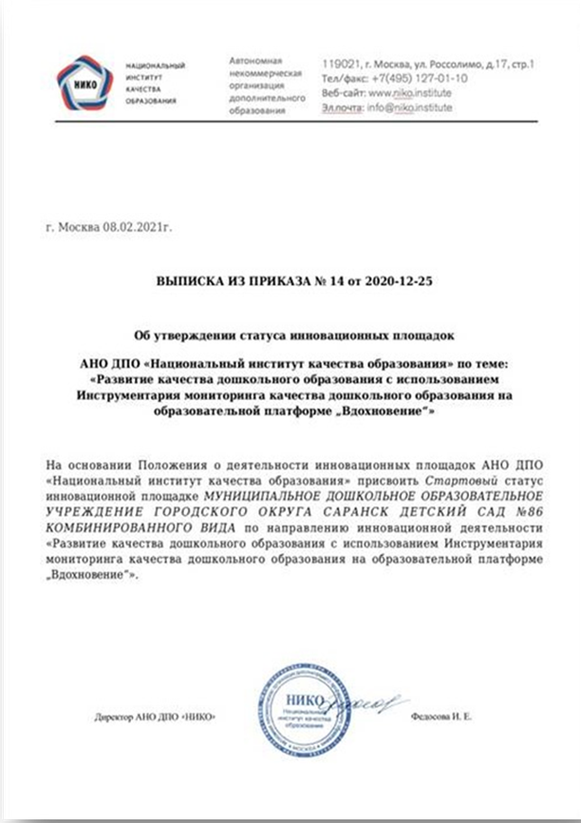

Slide 10
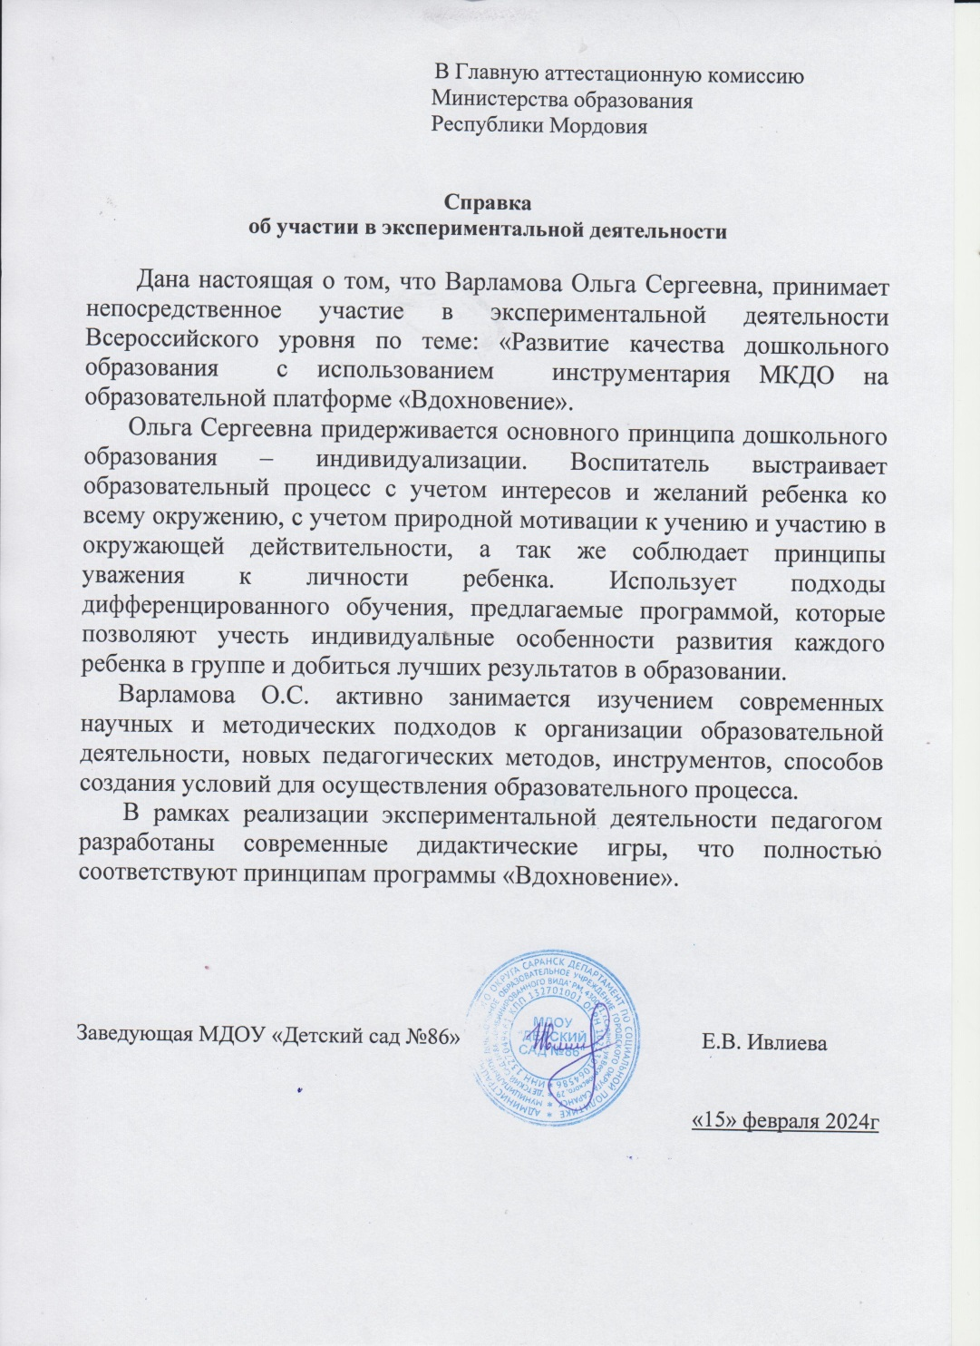

Slide 11
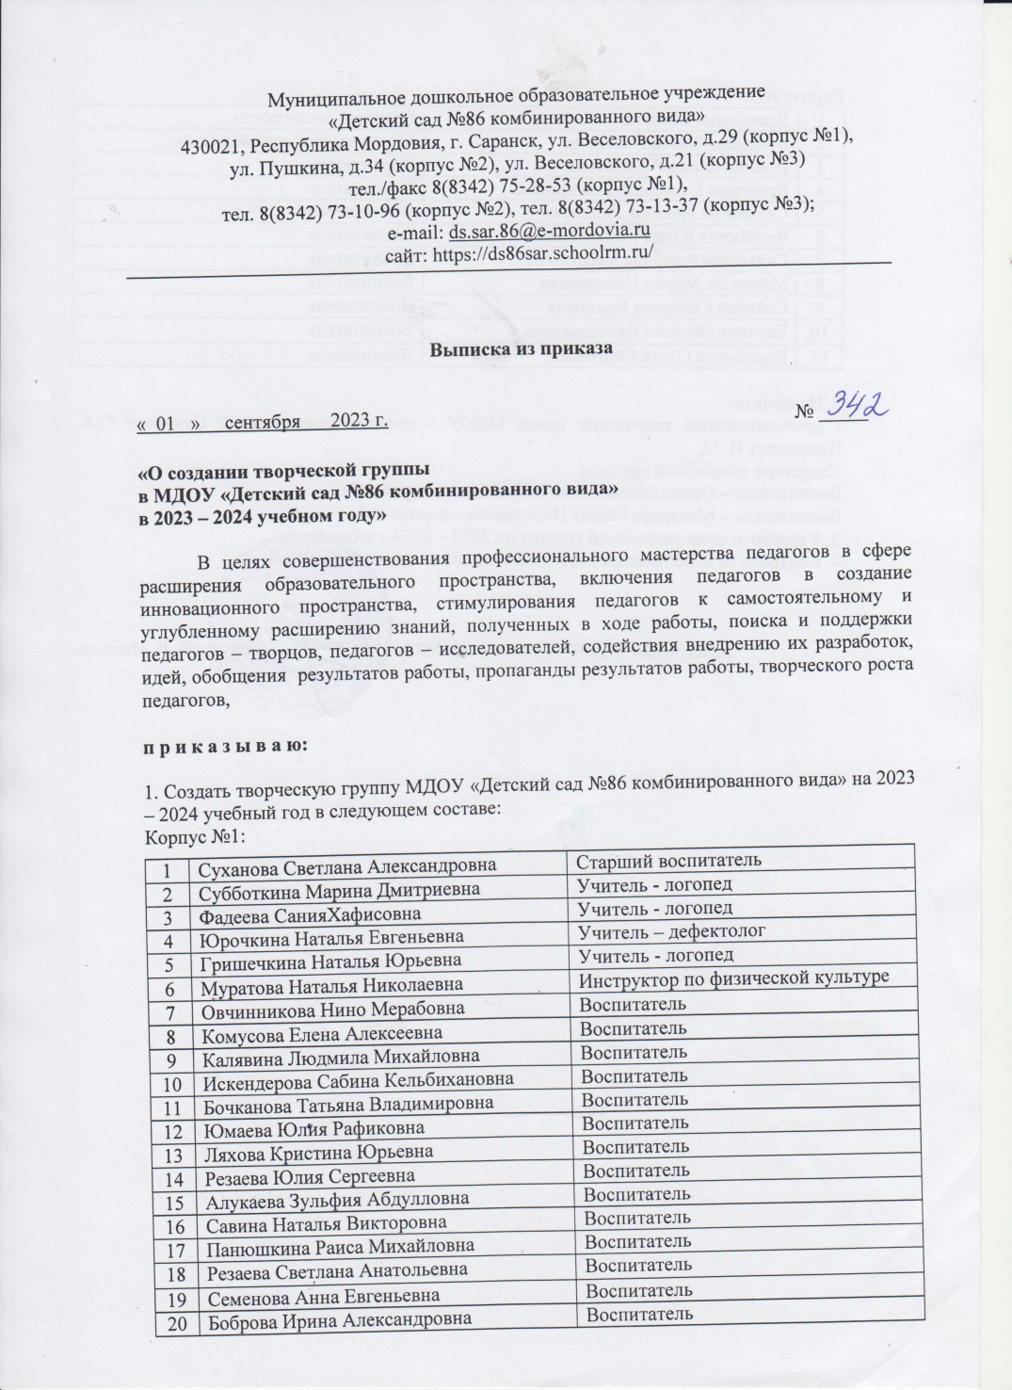
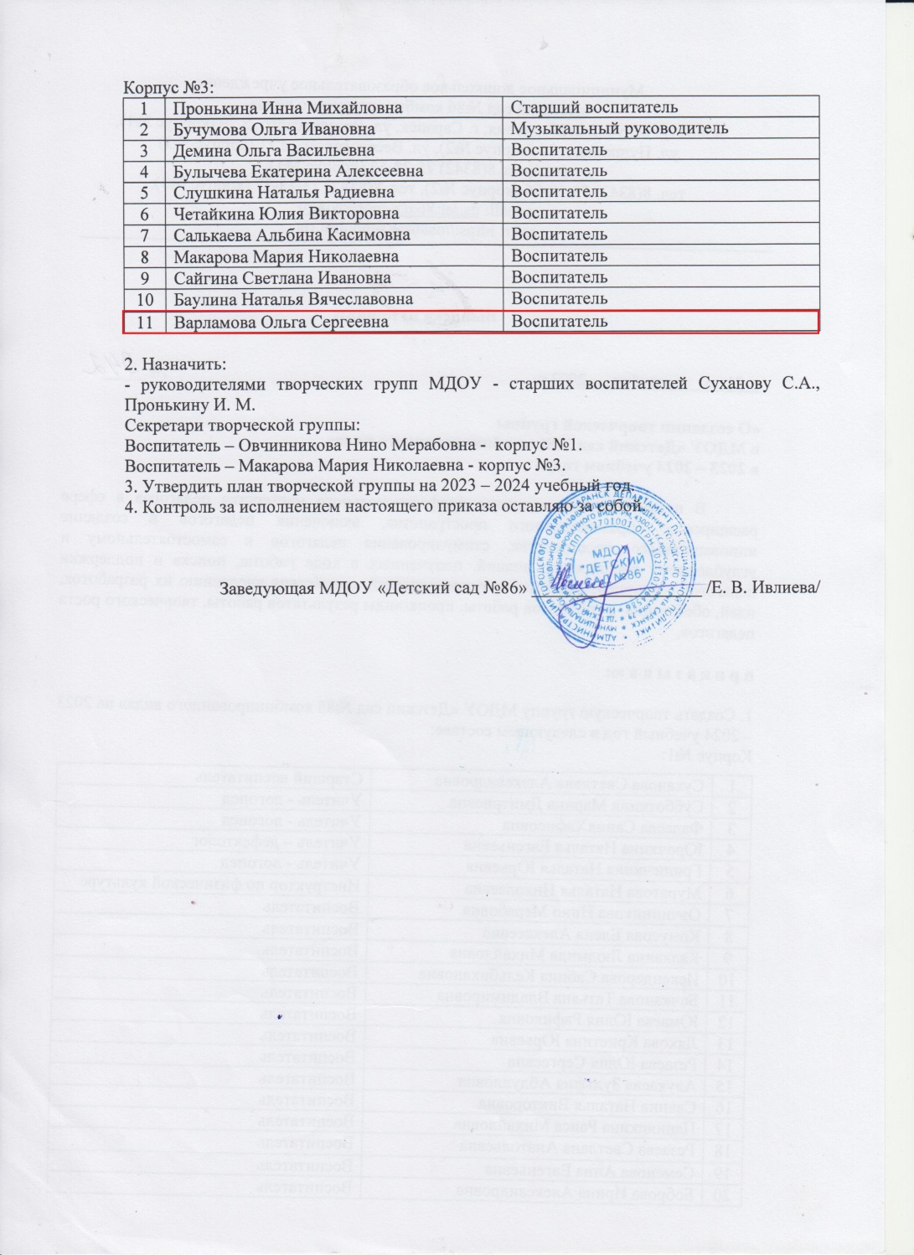

Slide 12
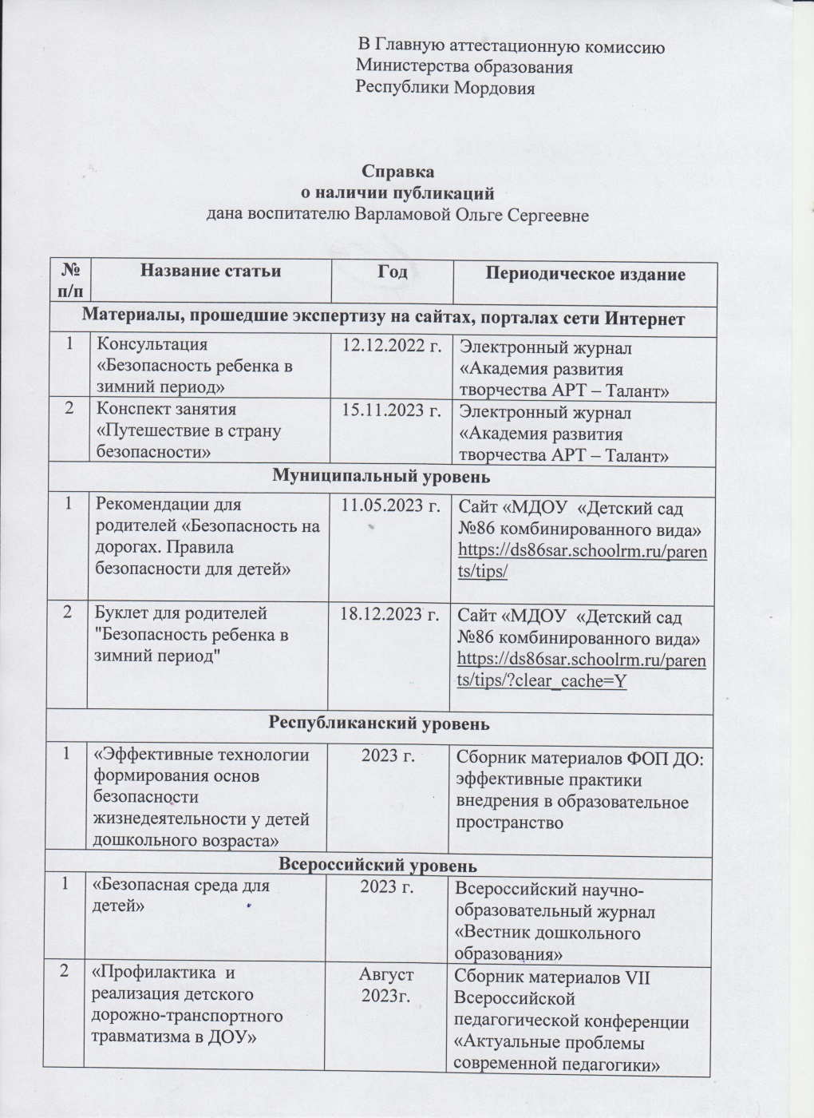
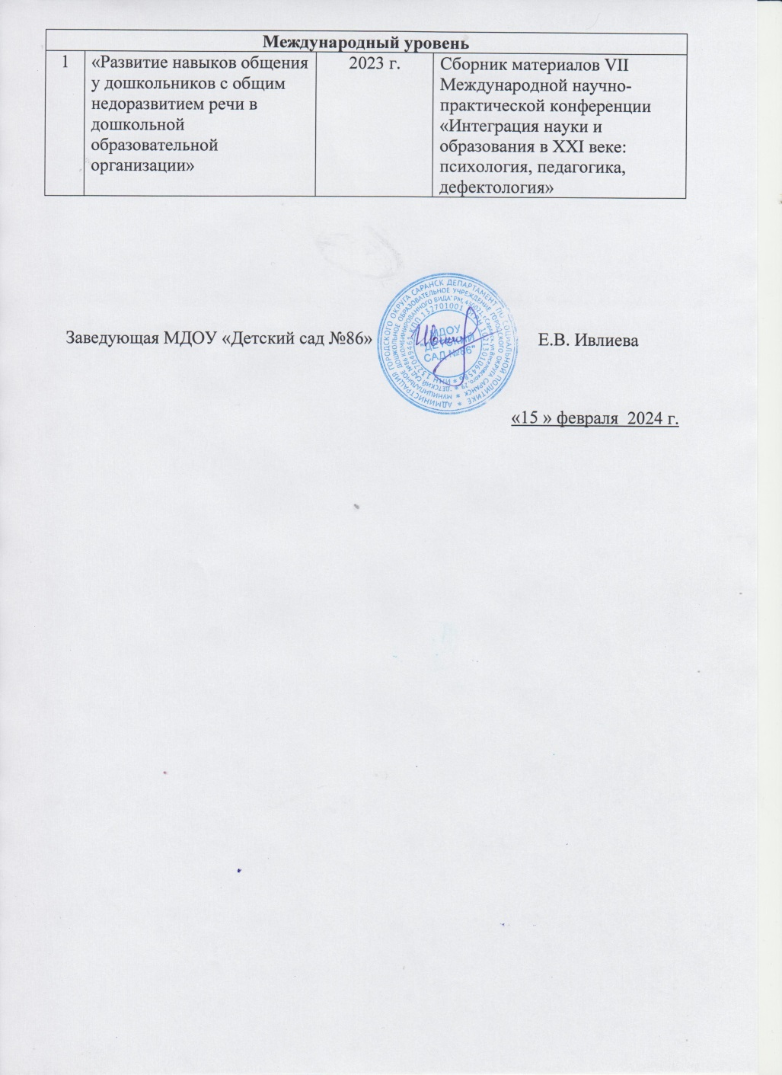
Наличие публикаций

Slide 13
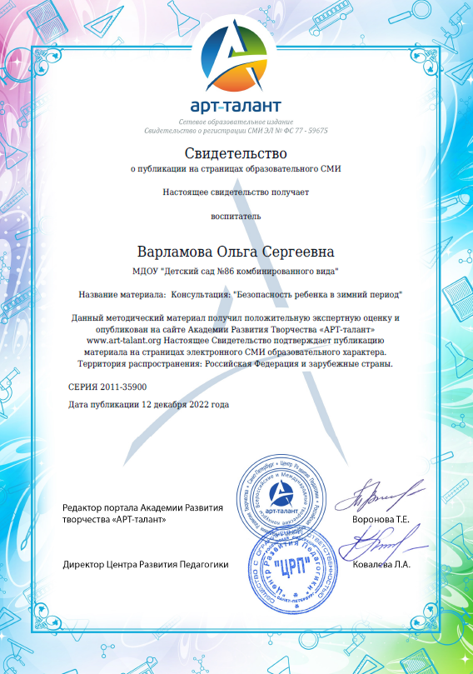
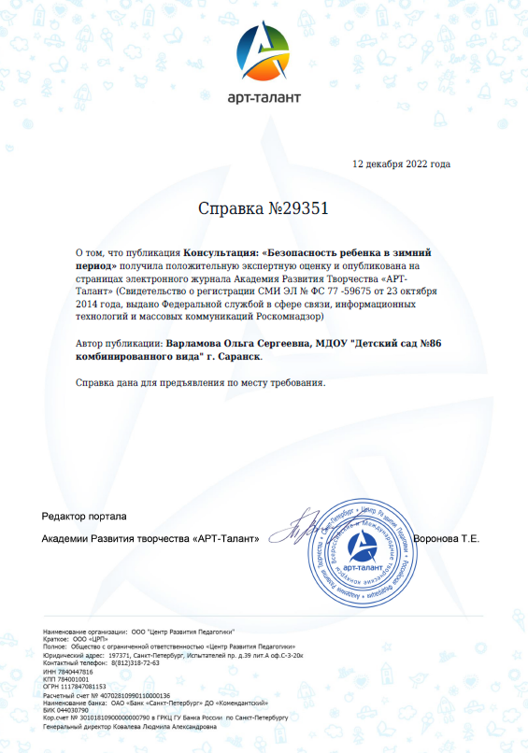
Материалы, прошедшие экспертизу на сайтах, порталах сети Интернет:

Slide 14
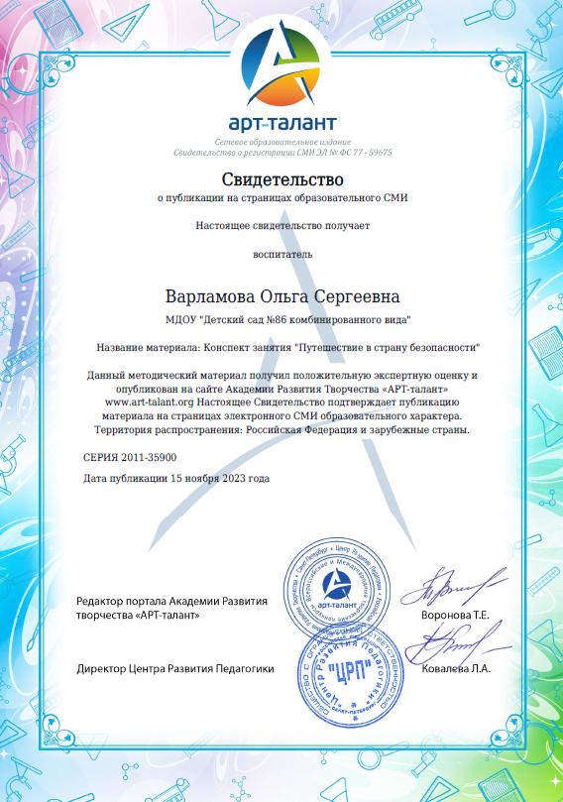
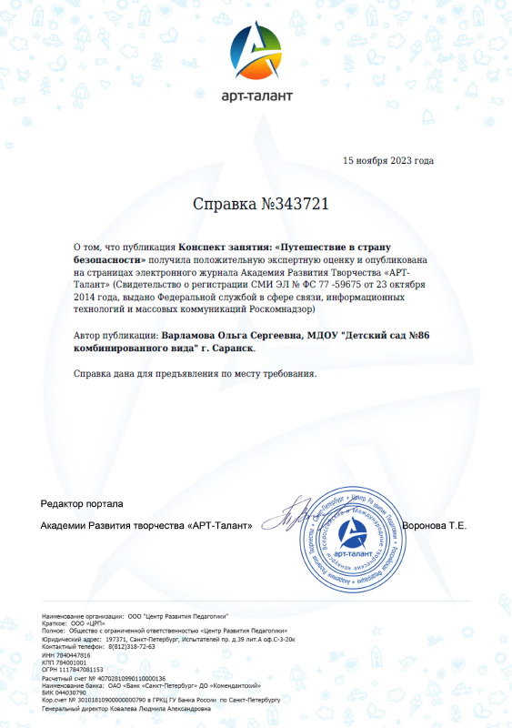

Slide 15
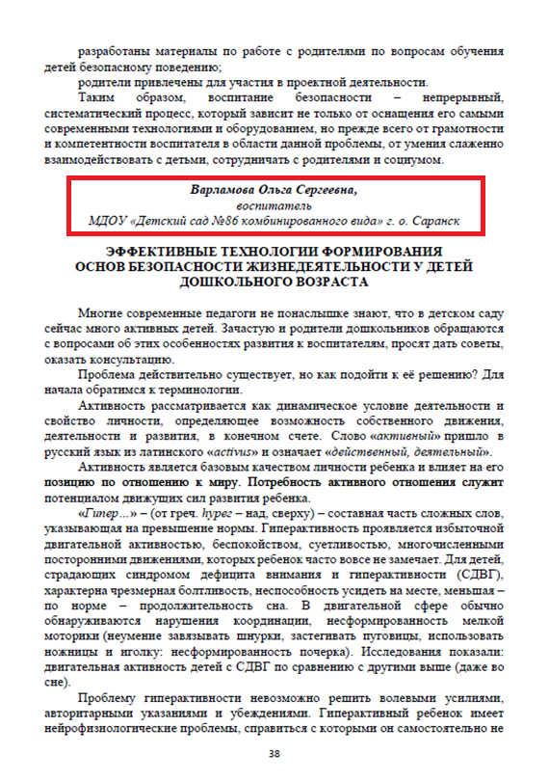
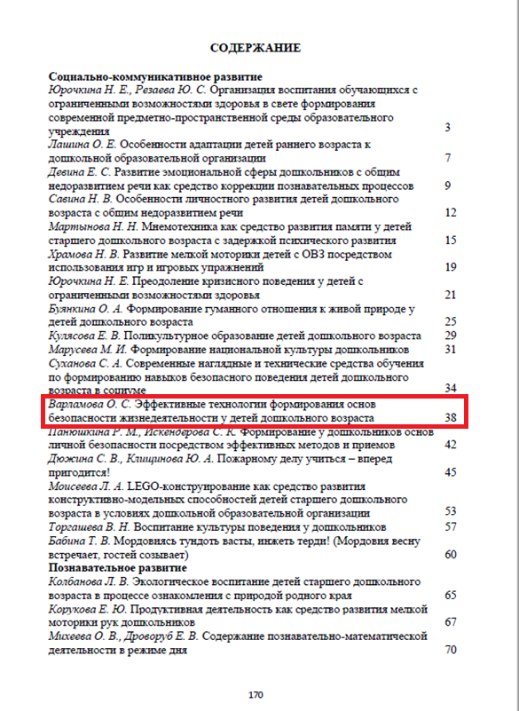
Республиканский уровень

Slide 16
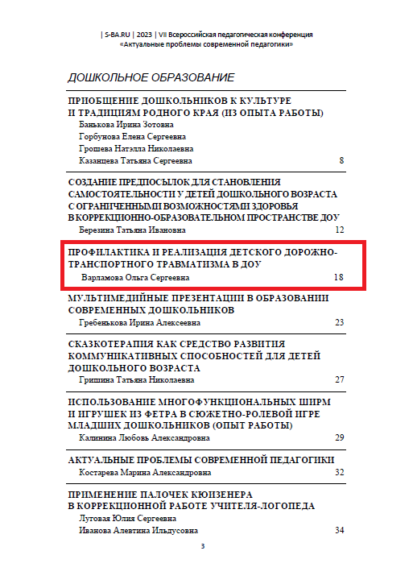
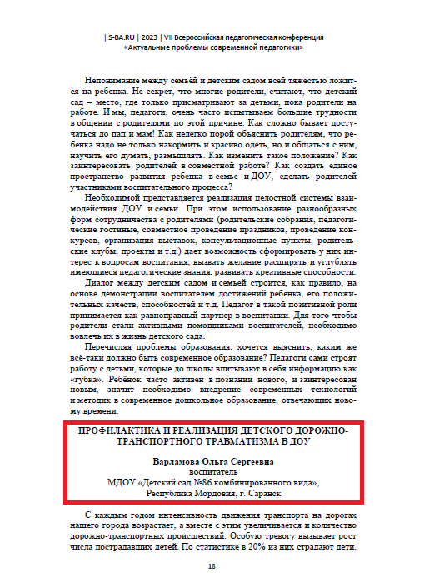

Slide 17
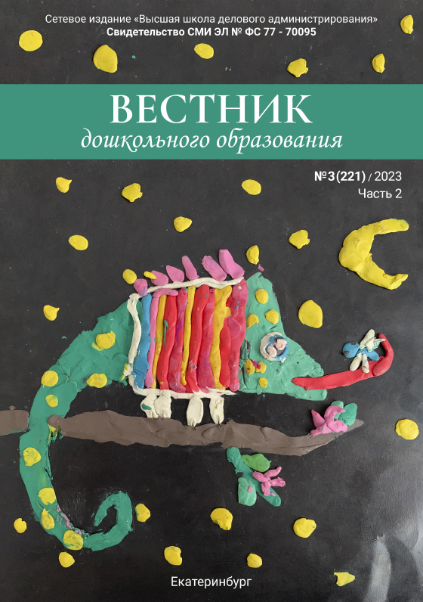
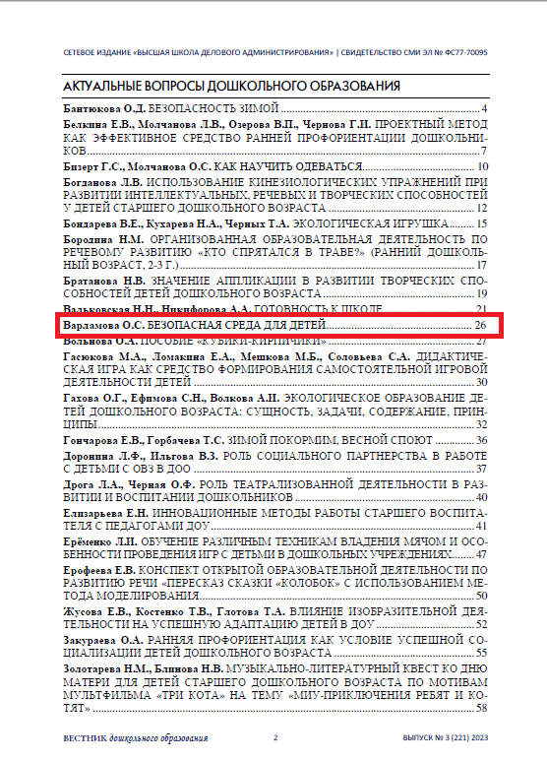
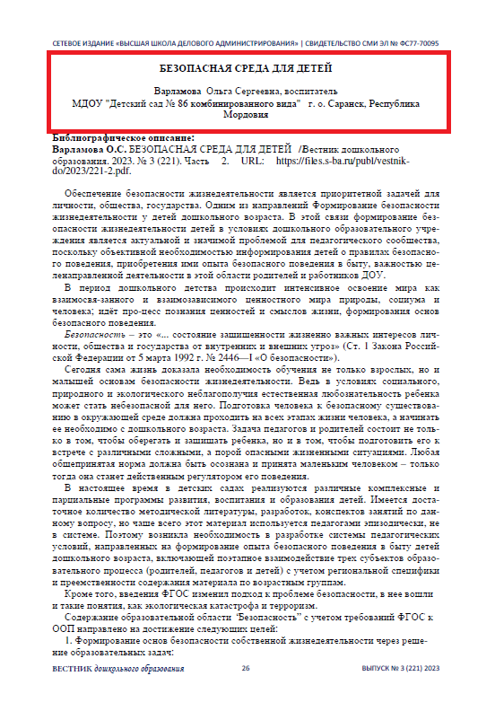

Slide 18
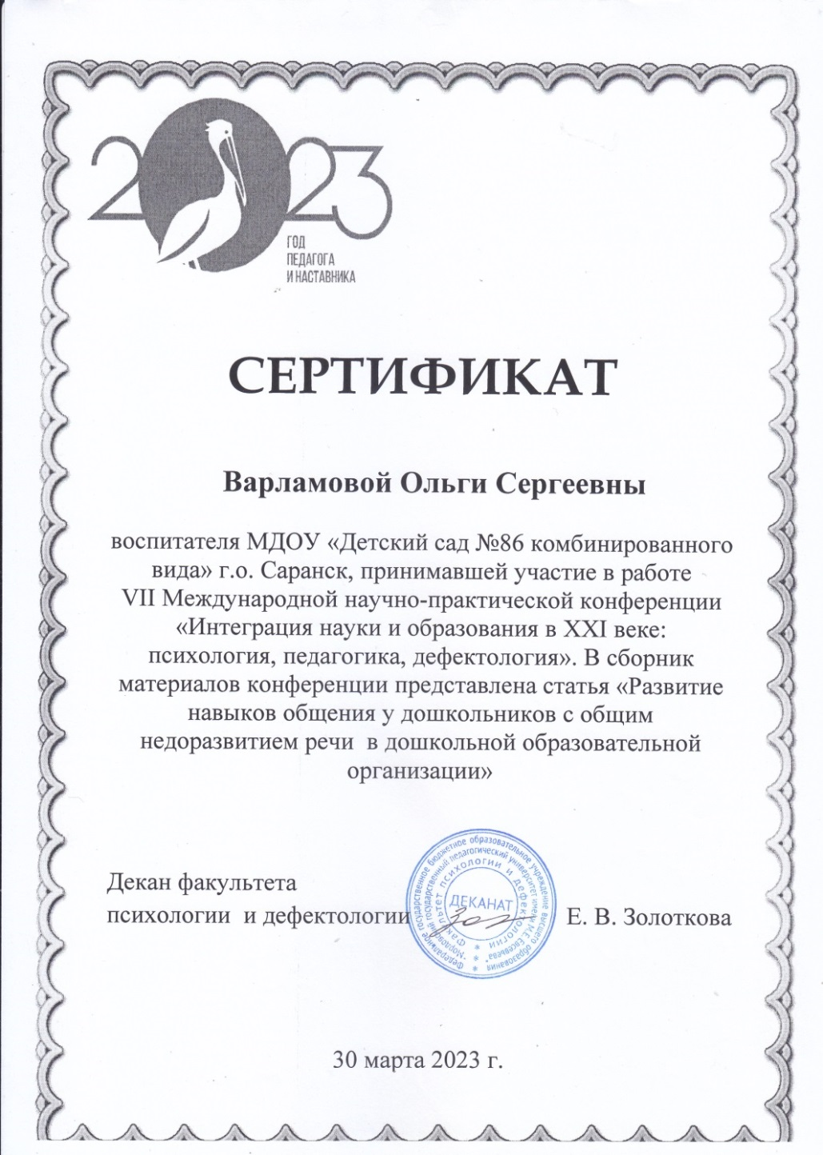
Международный уровень

Slide 19
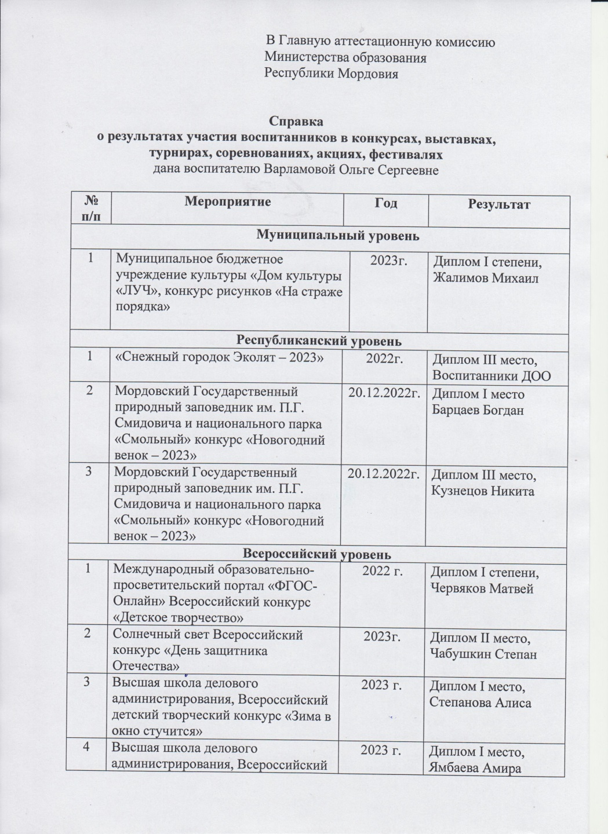
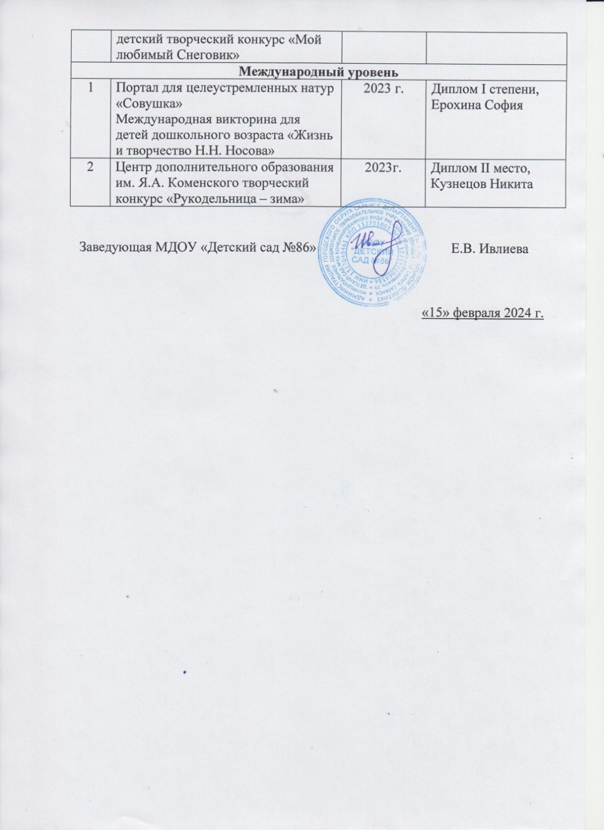
Результаты участия воспитанников в конкурсах, выставках, турнирах, соревнованиях, акциях, фестивалях

Slide 21
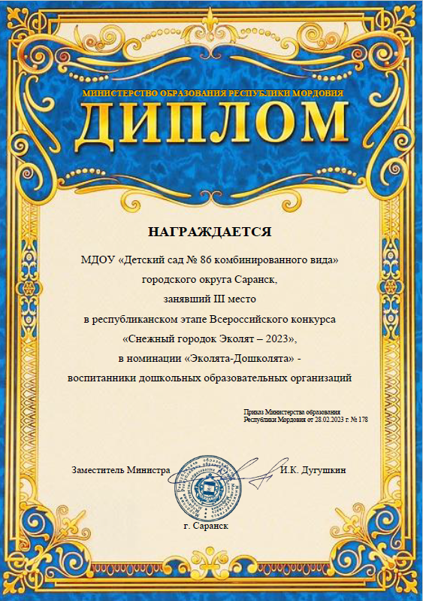
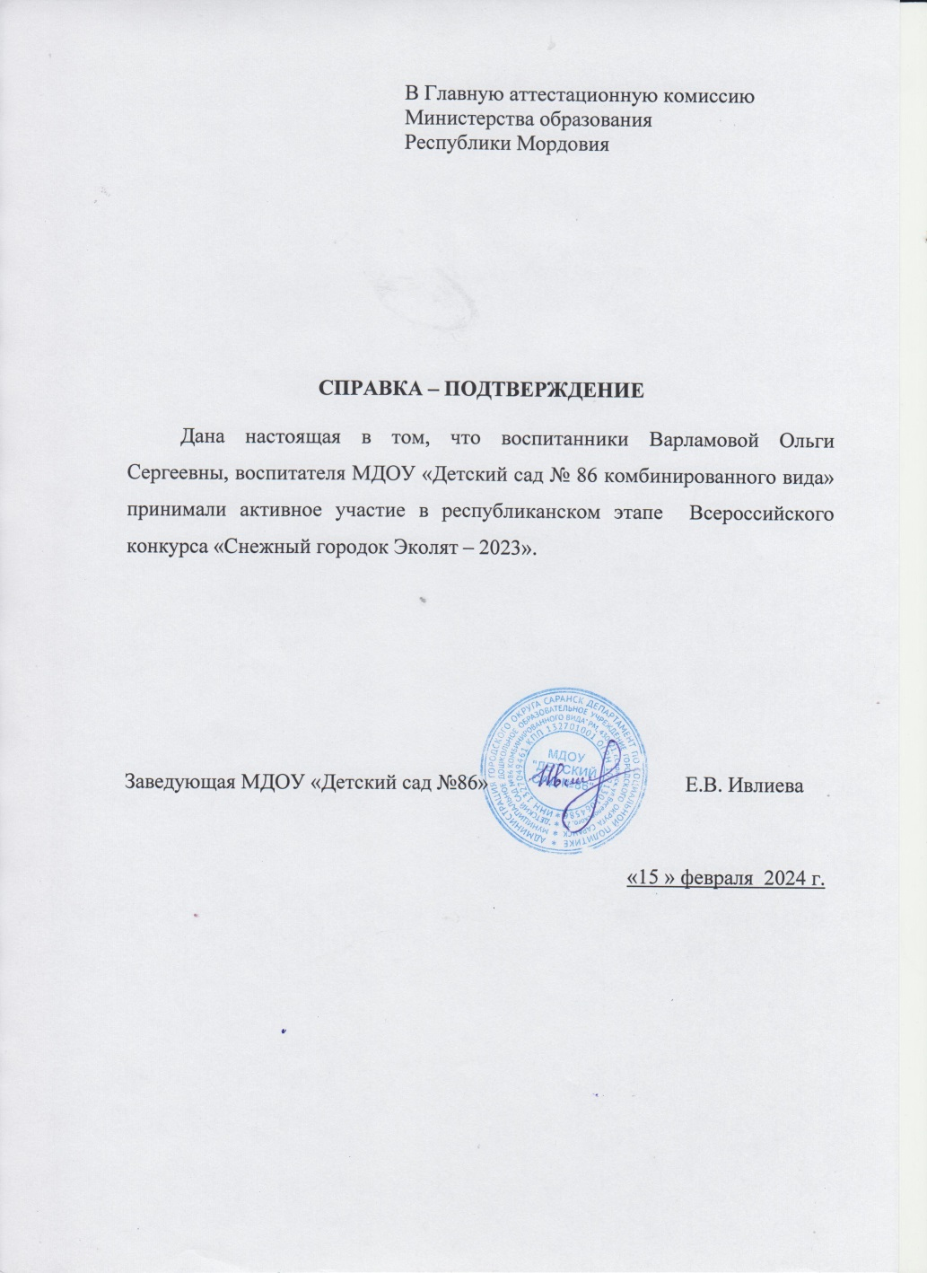

Slide 23
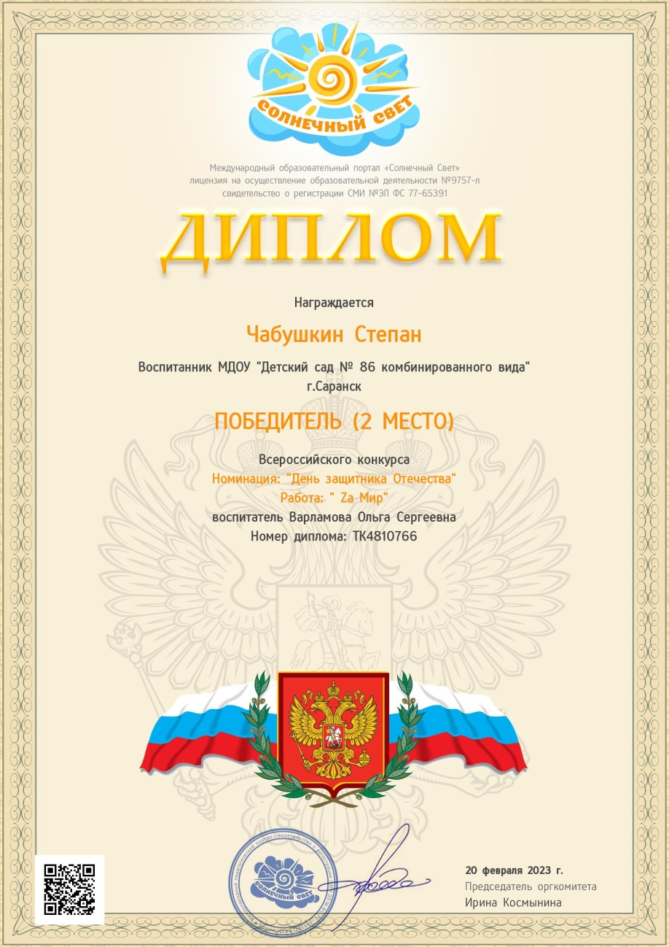

Slide 24
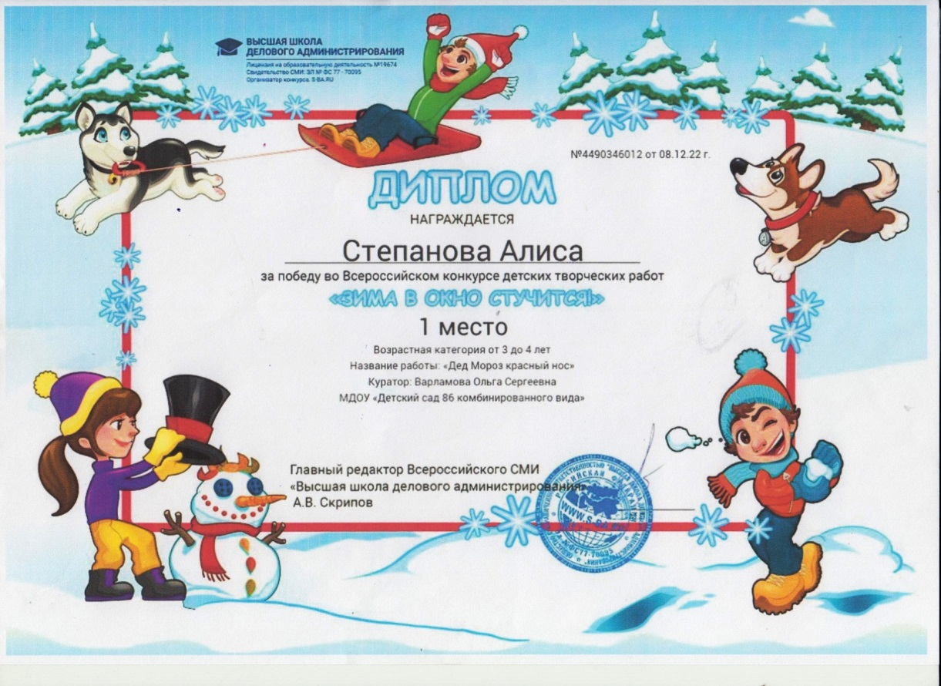

Slide 25
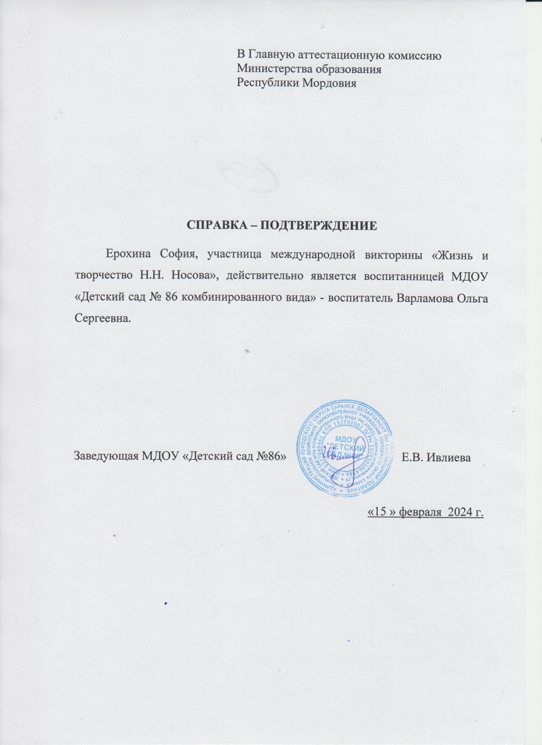

Slide 27
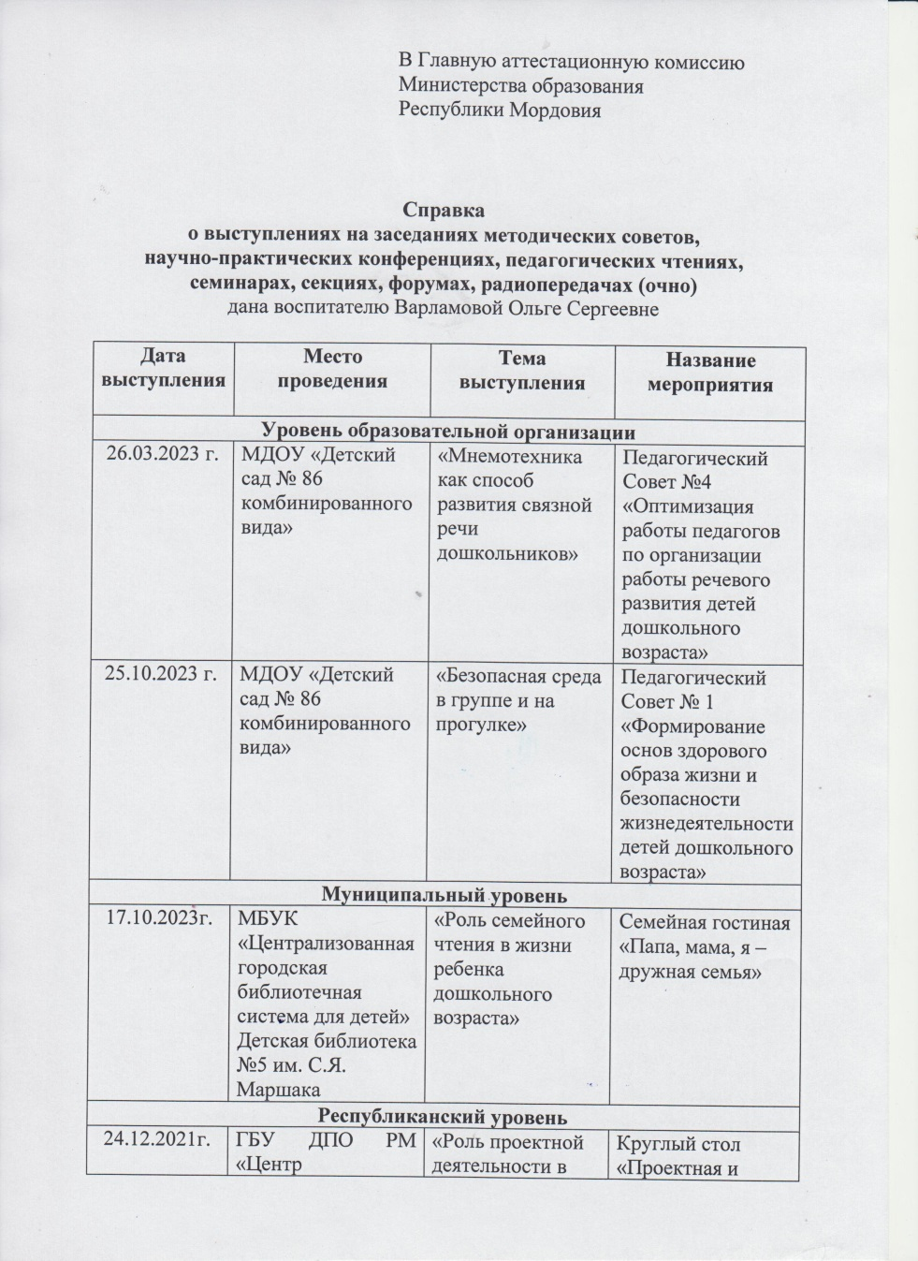
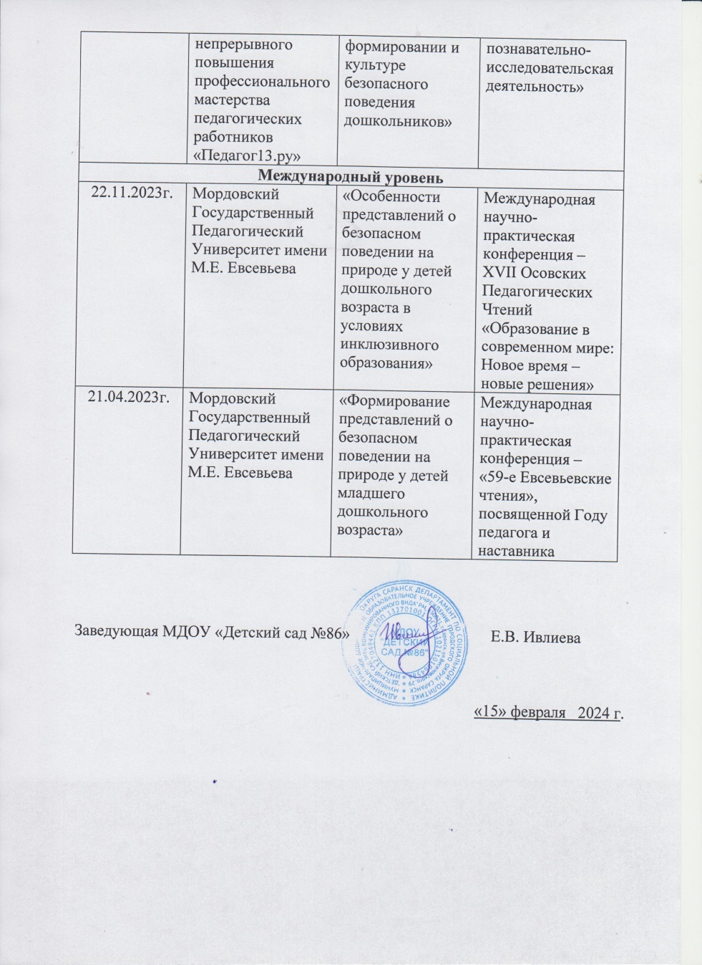
Выступления на заседаниях методических советов, научно-практических конференциях, педагогических чтениях, семинарах, секциях, форумах, радиопередачах (очно)

Slide 28
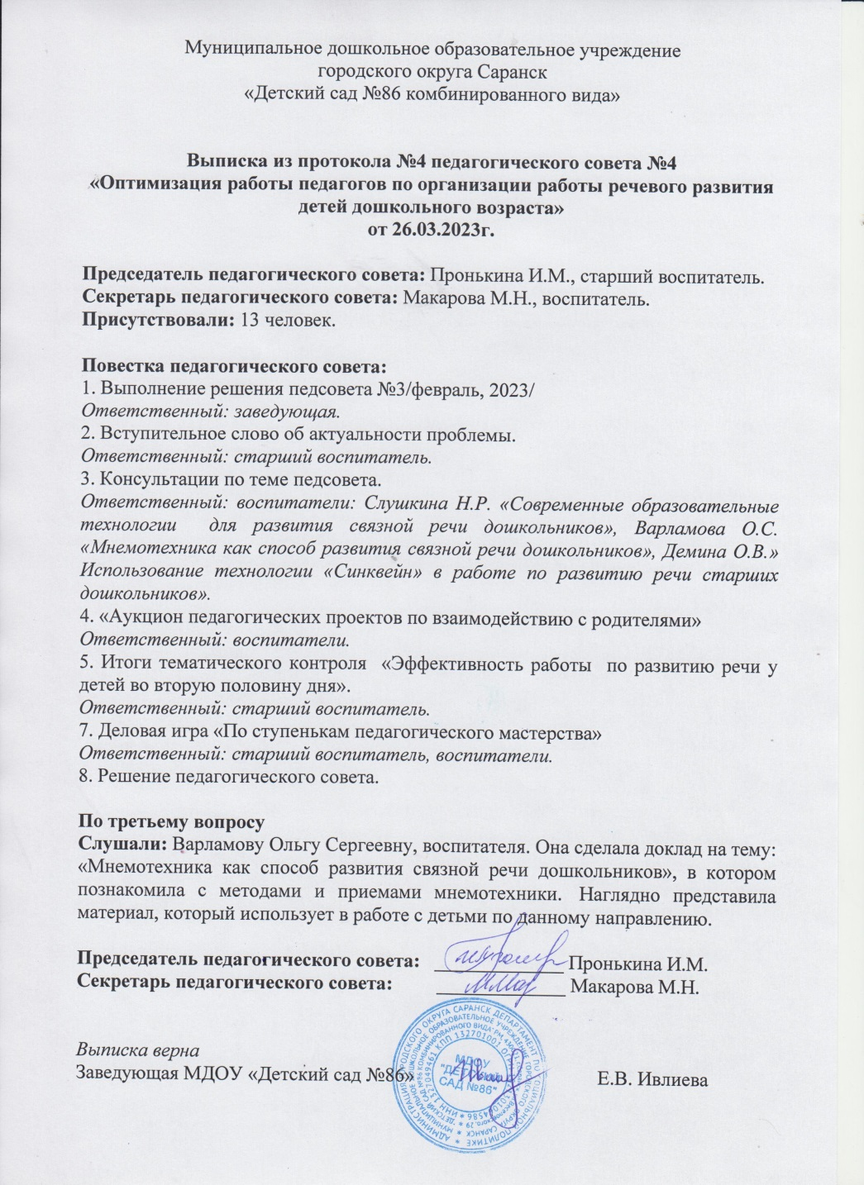
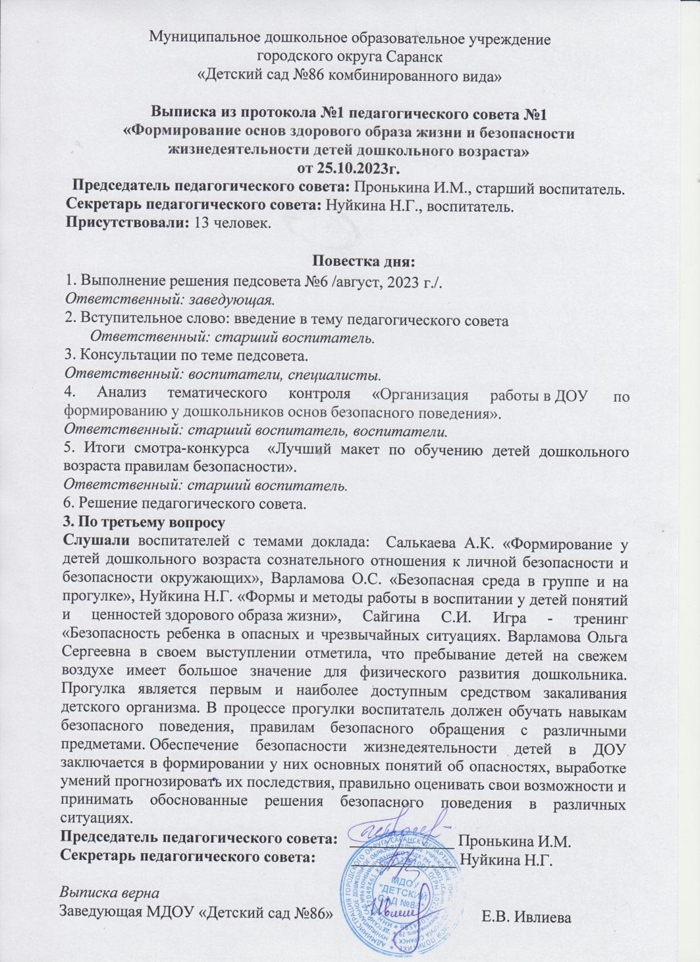

Slide 29
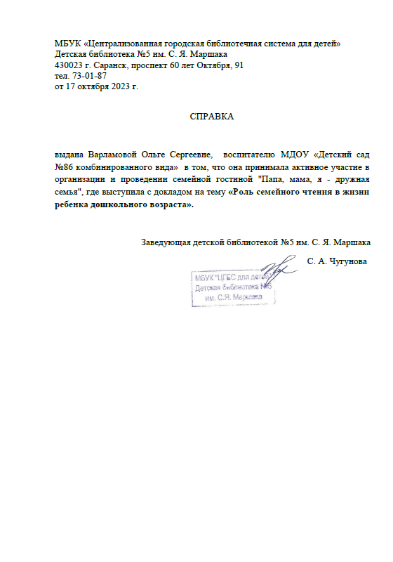
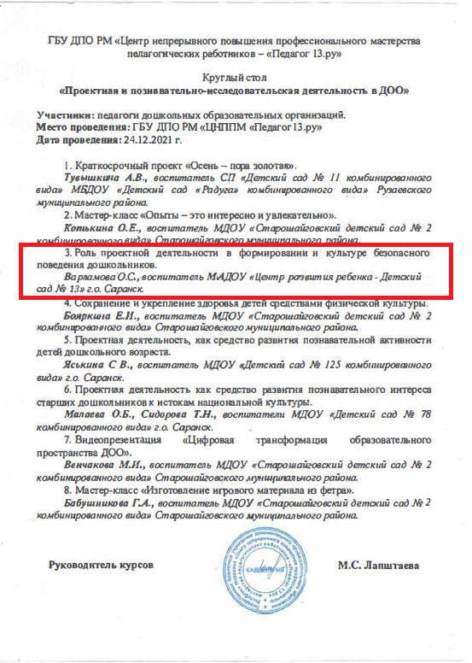

Slide 30
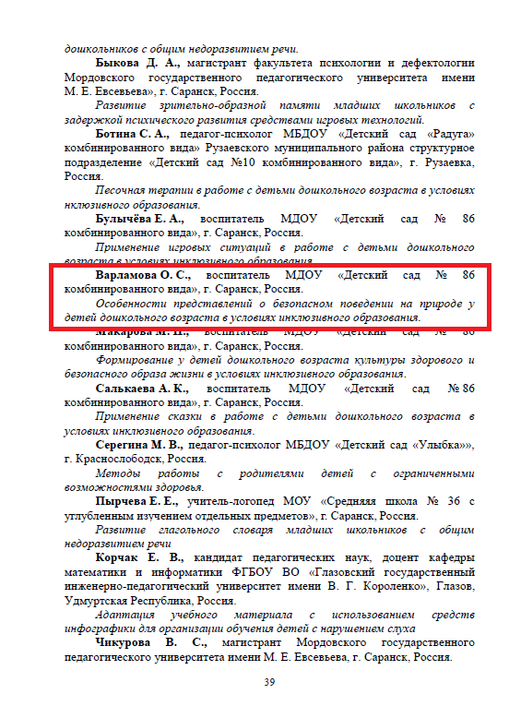

Slide 32
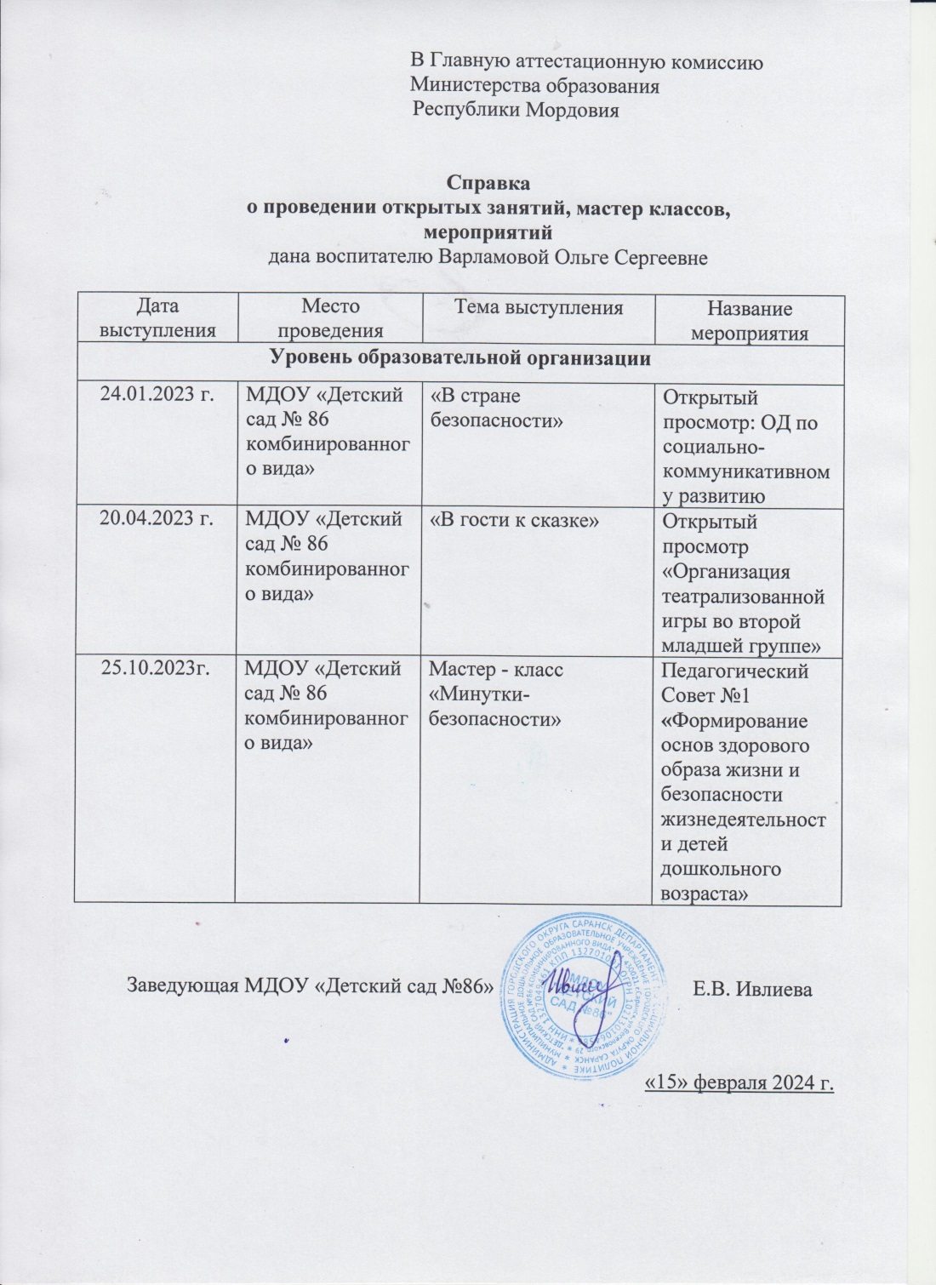
Проведение открытых занятий, мастер-классов, мероприятий

Slide 33
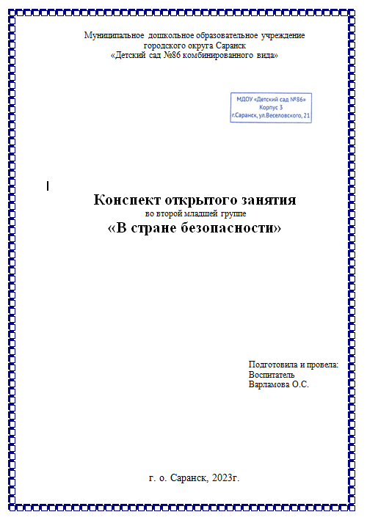
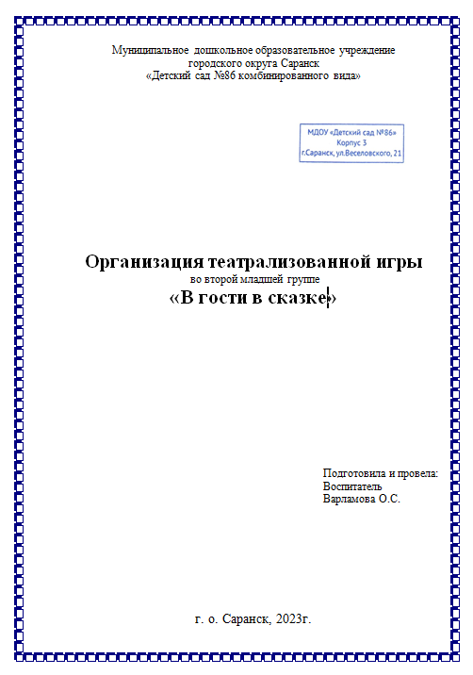
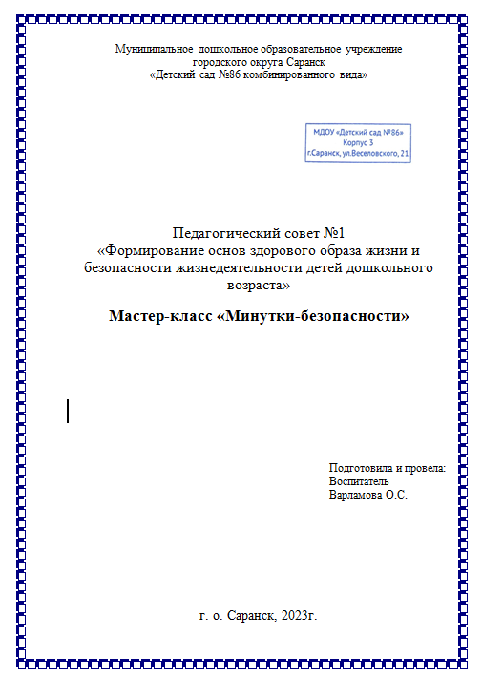

Slide 34
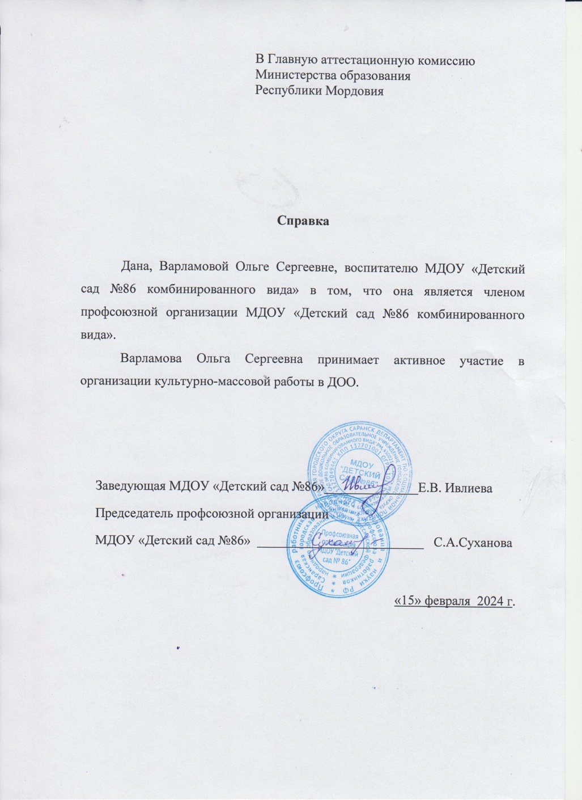
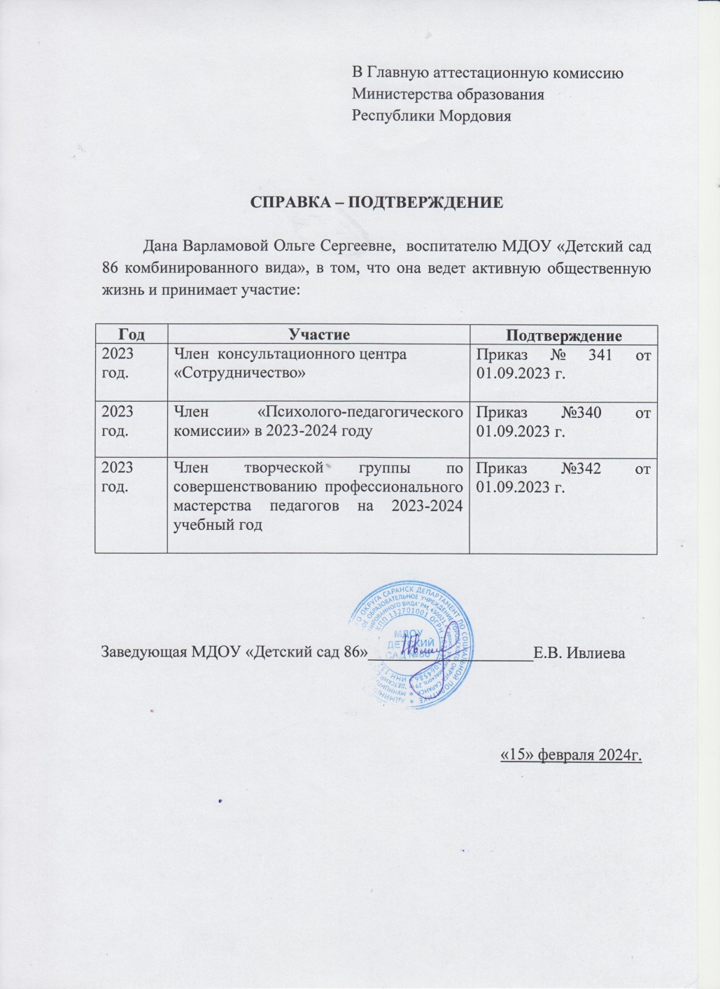
Общественно-педагогическая активность: участие в комиссиях, педагогических сообществах, в жюри конкурсов.

Slide 35
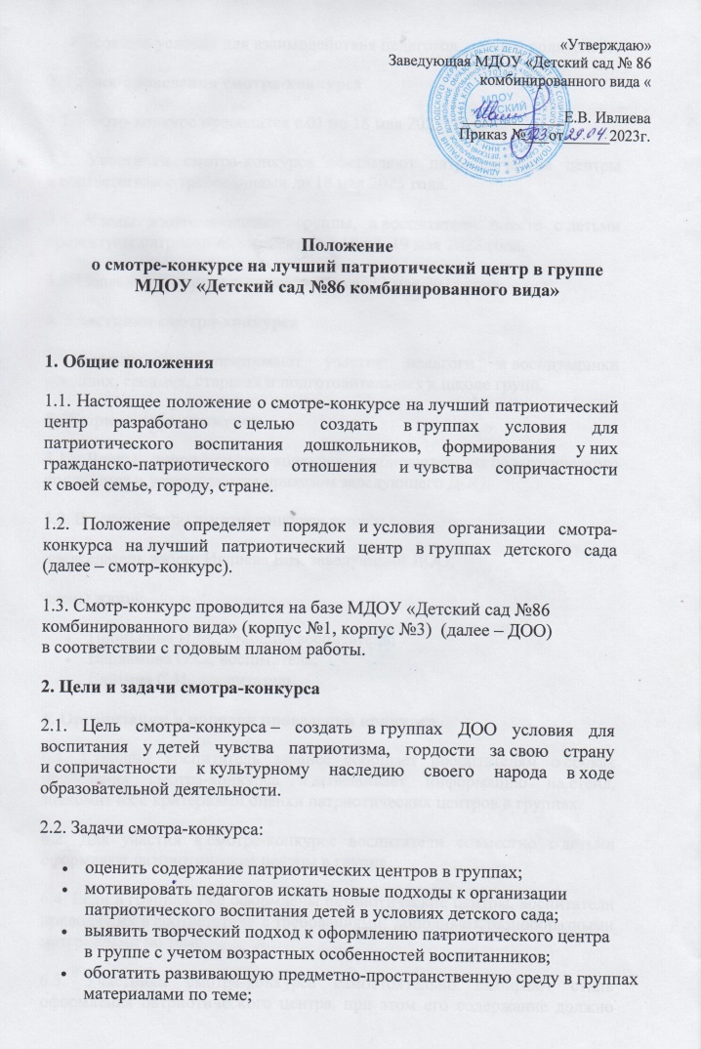
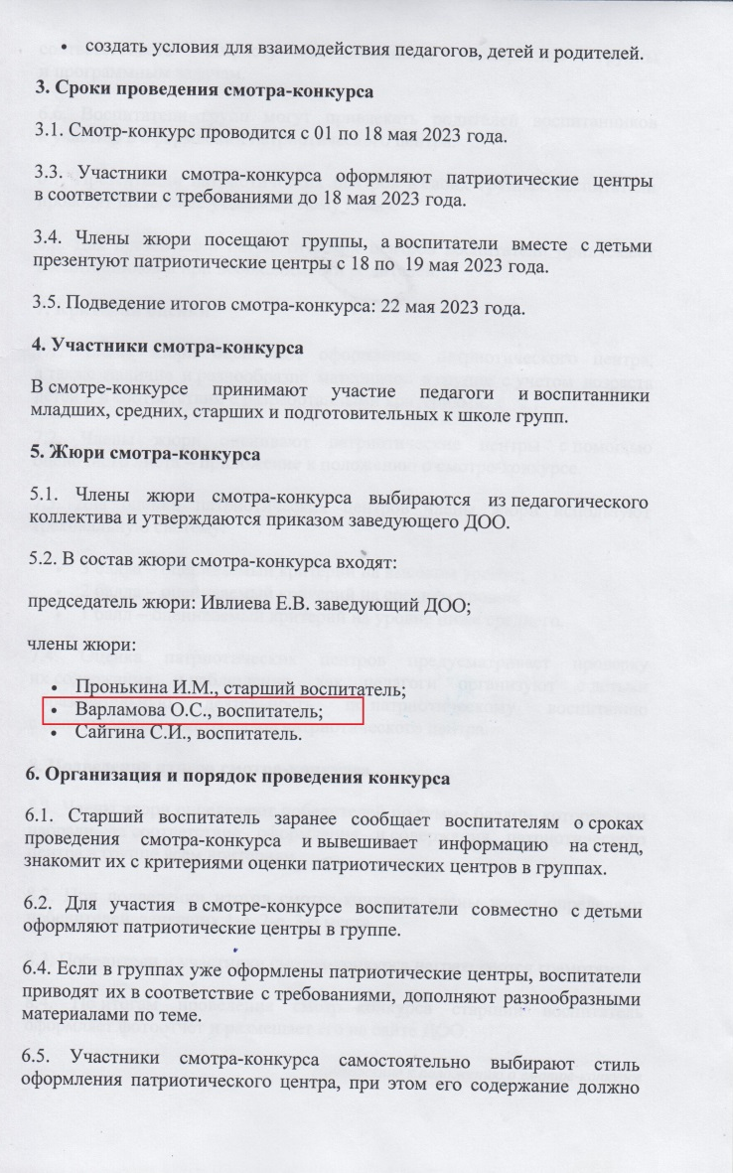
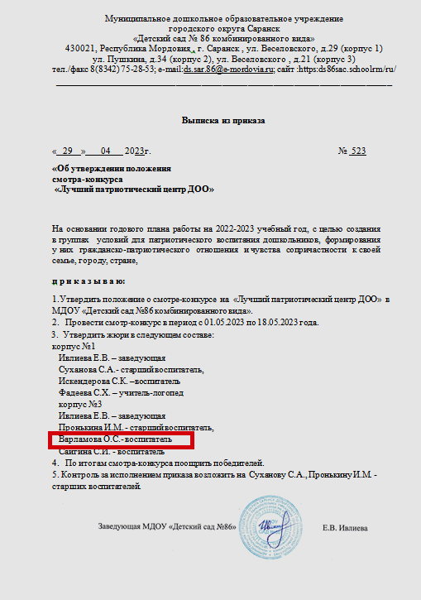

Slide 39
Позитивные результаты работы с воспитанниками

Slide 40
Качество взаимодействия с родителями

Slide 41
Участие педагога в профессиональных конкурсах

Slide 46
Награды и поощрения

